Slide 1

e
by eternalgy
为团队打造的 AI
Let it know, Let it Work.
01
Notes:
开场：e by Eternalgy 是为团队打造的 AI。核心理念是把 AI 的工作能力与公司的资料、设定和工作流程绑定。本阶段产品以 Document Intelligence 为切入点。团队定位描述产品方向，当前 host 仍为单一操作员、默认公司。
依据：创始人于本次对话提供的产品理念。定位和愿景不代表已发布的全部能力。
资料日期：2026-10-01。

Slide 2
团队工作，需要共同的公司上下文
成员知道的事，
应成为 e 工作的依据
公司资料散落在旧文件与成员经验中
重复解释背景，重复录入资料，交接依赖个人
团队需要延续前一次工作的记录与规则
02
Notes:
痛点是公司信息常分散在旧文件、表单与不同成员手里。我们提出的产品命题是：每一次 AI 工作都应使用同一套经过确认的公司资料和规则。这是创始人的问题定义，不是对全部竞品的事实判断。
依据：创始人于本次对话提供的产品理念。定位和愿景不代表已发布的全部能力。
资料日期：2026-10-01。

Slide 3
Let it know, Let it Work.
让 e 知道
让 e 工作
公司是谁
客户与商品是什么
文件怎样做，流程怎样走
按公司资料准备文件
发现缺项，先询问再处理
把成果与业务记录连接起来
03
Notes:
让 e 知道：公司的身份、客户与商品、模板、付款条件和流程规则。让 e 工作：查找记录、询问缺项、完成文件、保存关联数据。这里的公司理解指明确保存并在任务中调用的业务上下文，不是模型自动训练。
依据：ONBOARDING.md; core/company.mjs; README.md; core/documents.mjs:210-339,353-392,467-493,504-549,568-602; core/actions.mjs:31-114
资料日期：2026-10-01。

Slide 4

像新同事一样，先了解公司
旧文件与公司资料
成为入职材料
Invoice / Quotation
Company Profile / 官网内容
读取资料，提取核心信息
用户确认后保存公司设定
预览模板，核对实际工作结果
04
Notes:
保留创始人的拟人学习比喻。用已有 invoice、quotation、company profile 和官网内容作为背景材料，提取信息后请用户确认，写入公司资料并预览模板。当前没有在此 repo 新增独立 OCR 或爬虫服务。官网与文件的可读性取决于 host 工具，不能承诺只看几张文件就完全自动完成设置。
依据：ONBOARDING.md; core/company.mjs; README.md
资料日期：2026-10-01。

Slide 5
天下武功，殊途同归
不同公司的工作，
共享许多相同的业务结构
客户与联系人 产品与服务 业务文件
表单与提交记录 公司设定与流程规则
e 用常用数据结构承接这些工作，再适应公司的字段、模板与流程
05
Notes:
创始人的判断是：很多公司虽有不同的行业语言，常见业务底层仍涉及客户、商品、文件、数据采集和工作规则。e 当前预置常用业务 schema，可通过字段、模板和 readiness rules 做公司配置。这不是任意自动设计数据库或支持所有行业的承诺。
依据：core/tools.mjs:16-24; host.mjs:26-70; README.md
资料日期：2026-10-01。

Slide 6

一张 Invoice，连接整个开票流程
“帮这位客户开一张 invoice”
1 查客户与商品记录
2 检查缺项与公司规则
3 草稿、编号、发行与 PDF
4 记录付款，更新应收余额
文件、模板与业务记录保持关联
06
Notes:
示例：用户要求给客户开票。e 从已知客户与商品记录出发，检查缺项和公司规则，建立 draft，issue 时分配号码并保存快照，随后生成 PDF，记录付款和余额。数据库使用预置 schema。新文件类型的频率判断与自动 schema 设计是愿景，不能宣称当前已实现。
依据：core/documents.mjs:210-339,353-392,467-493,504-549,568-602; core/actions.mjs:31-114
资料日期：2026-10-01。

Slide 7
Form 收集数据，e 延续后面的工作
工程报告 / 客户订单 / 问卷 / 每日打卡
表单设计与发布
记录与后续处理
明确字段、校验与同意条款
用公开链接收集提交内容
保存提交，审阅、统计与导出
按字段绑定关联客户或文件
数据采集进入持续工作的业务记录
07
Notes:
现有 Form Designer 可建立与发布表单，Form Clerk 可 review、标记 spam、summary 与 export。带语义绑定的客户表单和 order form 可进入客户记录及报价草稿流程。工程日报和每日打卡属于可配置采集场景，不代表完整工单、考勤或薪资系统。任意问题分析是方向，当前以已有统计、摘要和导出工具为准。
依据：core/forms.mjs:418-481,552-574,754-797,830-884,991-1060,1084-1178
资料日期：2026-10-01。

Slide 8
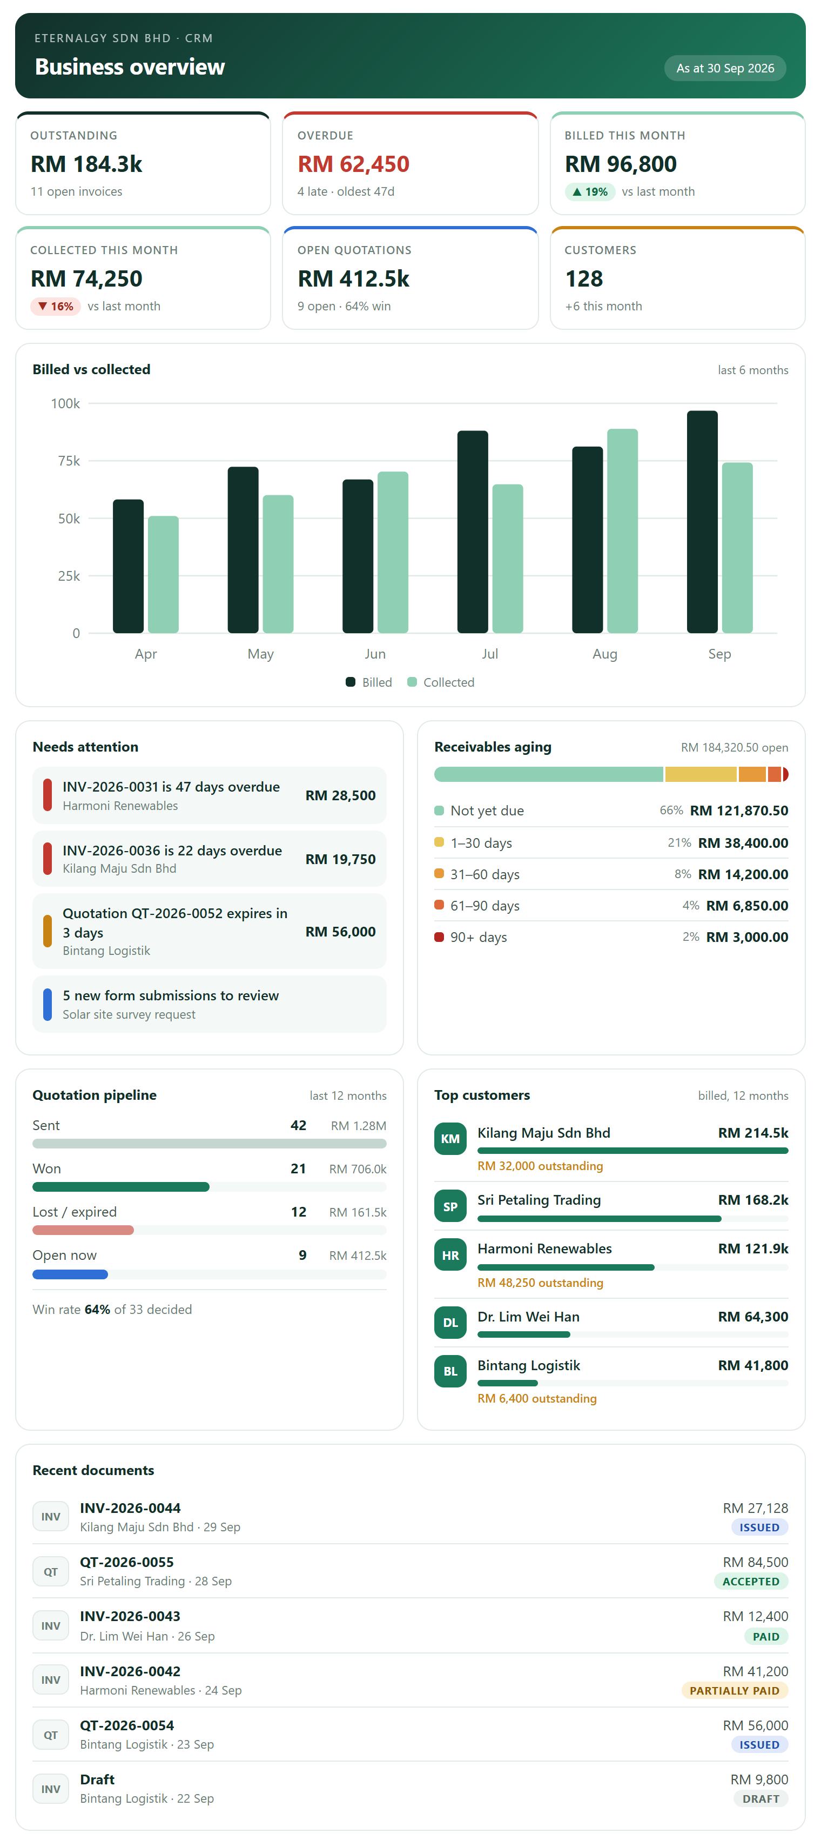
业务记录，让团队看见工作状态
哪些款项未收？
哪些 invoice 已逾期？
哪些 quotation 待跟进？
文件背后的数据
可以汇总成业务概览
现有界面预览，图中金额与数量为演示数据
08
Notes:
图像来自 repo 中的 CRM dashboard preview，数值为演示数据，不能解读为 Eternalgy 的真实经营表现或客户业绩。代码实现了 outstanding、overdue、billed/collected、quotation pipeline 与 recent documents 等指标。本页用 UI 图像展示输出示例，避免宣称已验证的收益。
依据：core/dashboard.mjs:23-128; preview/crm-desktop.png
资料日期：2026-10-01。

Slide 9
一个 Orchestrator，一组专职 AI
Orchestrator 理解需求并安排工作
日常业务
公司设置
Records Clerk
Document Agent
Form Designer / Form Clerk
Company Onboarding
Template Designer
DB Manager
09
Notes:
Orchestrator 接收需求并派发给 specialist。当前 DI registry 有七个 specialist。Record 与 Document agent 用于主要业务，Forms 与 Intake 用于采集和处理，Onboarding、Templates 和 DB 用于公司设置。所有 agent 共享业务记录，但工具按角色授权。Orchestrator 的外围实现属于 UIv2 host，不把当前子目录说成独立完整 host。
依据：core/tools.mjs:16-24; host.mjs:26-70; README.md
资料日期：2026-10-01。

Slide 10
Stupid = Smart
每个 AI 少做几件事，
整个系统更容易约束与验证
范围明确
边界明确
少量允许的任务
固定 SOP 与工具权限
测试围绕具体工作流程
缺资料，先询问
越权限，拒绝执行
结果与错误都有检查入口
10
Notes:
Stupid = Smart 保留创始人的表达。解释为：限制每个 agent 的任务范围，明确 SOP 和工具权限，减少难以测试的组合。可预测的结果是设计目标，当前没有可引用的成功率、延迟或一致性基准。可描述代码中的确定性拒绝，例如未补齐字段不能 issue、越权工具不能调用，但不能承诺模型从不失败。
依据：core/tools.mjs:729-737; core/actions.mjs:31-44; core/documents.mjs:467-475; checker/index.mjs:48-50; ONBOARDING.md; README.md
资料日期：2026-10-01。

Slide 11
公司上下文，连接每一次工作
公司资料决定内容
公司名称、客户、价格与付款条件来自已保存记录
公司规则决定流程
哪些字段必须补齐、何时发行、谁能使用哪些工具
这套上下文可以延续到下一张文件与下一次任务
11
Notes:
本页表达产品的差异化设计选择，避免把一般 AI 都只做模板当作经市场研究证实的事实。公司上下文存在数据与配置中，后续任务可继续用。流程与权限是系统设计选择。不能保证任意任务、任意公司都能自动接入，也不能宣称自动创建任意数据库。
依据：core/documents.mjs:210-339,353-392,467-493,504-549,568-602; core/actions.mjs:31-114; core/tools.mjs:16-24; host.mjs:26-70
资料日期：2026-10-01。

Slide 12
Document Intelligence 是当前切入点
现有 MVP
下一步产品方向
客户、商品与文档流程
付款记录与业务概览
表单、模板与公司规则
数据库按 tenant 分隔
多人账号与团队权限
更多重复业务流程
更自动化的资料 onboarding
更广泛的业务问答分析
当前 host：单一操作员、默认公司。MyInvois 尚未整合提交。
12
Notes:
必须明确 today vs future。Repo 文档定义 MVP/working demo，host 单一操作员/default company。数据库 tenant-aware 不等于当前支持完整团队用户权限或 tenant switching。MyInvois 只有预备字段，未提交整合。自主判断文档类型、自动扩展 schema、任意问题分析属于待验证方向。
依据：checker/index.mjs:48-50; ONBOARDING.md; README.md; ONBOARDING.md; core/company.mjs; README.md
资料日期：2026-10-01。

Slide 13
客户试点：先完成一条真实工作流程
已有文件与规则
用你的 quotation、invoice、客户与商品资料配置 e
真实工作与明确验收
完成一次准备、发行与付款记录，或一次表单采集与处理
比较准备时间、返工次数和数据完整性
13
Notes:
这是建议的试点设计，不是已存在的套餐、价格、期限或客户成果。选 quotation/invoice 或 form intake 其中一条，以现有文件与少量真实记录开始，在 owner 确认后运行。验收比较准备时间、返工、字段完整性和追踪便利程度，不宣称特定节省百分比。多成员使用取决于后续权限能力。
依据：创始人于本次对话提供的产品理念。定位和愿景不代表已发布的全部能力。
资料日期：2026-10-01。

Slide 14
投资命题：从重复工作验证团队 AI
切入
Invoice、quotation 与表单等重复工作
扩展
围绕共同公司上下文，增加可验证的 specialist
验证
客户配置成本、任务可靠性、持续使用与付费意愿
14
Notes:
这是投资讨论框架，不是经验证的商业表现。切入场景是常见文件与数据采集，扩展依赖 specialist 和公司上下文。待验证项包括 onboarding 成本、真实任务可靠性、持续使用、付费意愿。没有 supplied traction、收入、市场规模、募资额、成本或估值，不能虚构。本 deck 是产品与技术命题介绍，并不是完整融资财务 deck。
依据：创始人于本次对话提供的产品理念。定位和愿景不代表已发布的全部能力。
资料日期：2026-10-01。

Slide 15
e by eternalgy
Let it know,
Let it Work.
客户：带一条真实工作流程来试点
投资者：一起验证团队 AI 的产品路径
15
Notes:
结尾给两种听众一个清楚的下一步。客户：选一条真实流程做试点。投资者：共同评估 repeat workflow adoption 和实际交付可靠性。产品 slogan 保留创始人原文。
依据：创始人于本次对话提供的产品理念。定位和愿景不代表已发布的全部能力。
资料日期：2026-10-01。

Slide 16
资料与产品边界
产品理念
创始人提供的五个核心理念与团队 AI 定位
实现依据
README.md / ONBOARDING.md / host.mjs
core/tools.mjs / documents.mjs / forms.mjs / dashboard.mjs
证据边界
代码与现有预览支持功能说明，不代表部署验收或客户业绩
截图为演示数据，可靠性和商业指标需在试点中验证
资料日期：2026-10-01
16
Notes:
来源附录便于 Q&A。所有代码依据均为本地 repo，非 public website。演示截图数据仅展示界面。产品理念来自创始人本次对话。自动 onboarding、任意 schema 和 team access 不混同现有实现。资料截至 2026-10-01。
依据：core/tools.mjs:16-24; host.mjs:26-70
core/documents.mjs:210-339,353-392,467-493,504-549,568-602; core/actions.mjs:31-114
core/forms.mjs:418-481,552-574,754-797,830-884,991-1060,1084-1178
core/dashboard.mjs:23-128; preview/crm-desktop.png
ONBOARDING.md; core/company.mjs; README.md
checker/index.mjs:48-50; ONBOARDING.md; README.md
资料日期：2026-10-01。

